Slide 1

Модул 1 - НП "Иновации в действие"
МОДУЛ 1:
„Мобилност за популяризиране и мултиплициране на добри иновации между училищата“
2024 година

Slide 2


Цел на програмата:
Обмен на иновативни практики
Националната програма „Иновации в действие“ дава възможност за мобилност, за посещение на място, за демонстрации и за наблюдение на иновациите в избрано училище-партньор. Идеята е да бъдат споделени идеи, добри практики, да обмисли промяна, която да бъде решаваща за работата в училище.
Няколко години поред 40 СУ успешно работи по програмата, събира опит и идеи
Мобилност за популяризиране и мултиплициране на добри иновации между иновативни училища, публични изяви и продукти, предоставящи обмена на иновации по Национална програма „Иновации в действие“
Споделяне на добри практики между 3 училища, две иновативни и едно неиновативно 40 СУ представи своята иновация във вид на игра, открити уроци и еко ревю

Slide 3

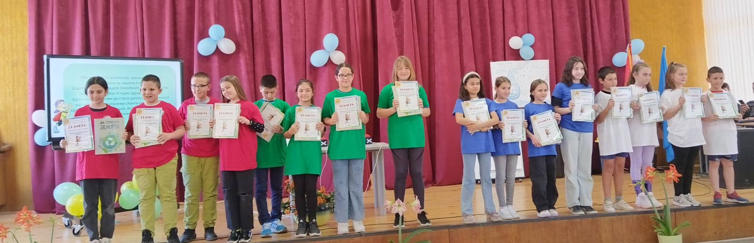
Партньори по проекта:
За трета поредна година НП "Иновации в действие" беше изключително полезна за целият ни споделящ екип. Тази учебна година като партньори участвахме четири училища:
40 СУ „Луи Пастьор“ - София
ОУ "Тодор Каблешков„ - Пловдив
56. СУ Професор Константин Иречек – София
VIII ОУ „Кракра Пернишки“, гр. Перниk

Slide 4
40 СУ " Луи Пастьор "
Програма: 11. 04. 2024 - 13. 04. 2024г
Ден 1
1. Пристигане в училището.
2. Посрещане на гостите в Актовата зала на училището
3. Запознаване с Директора и колектива на училището
4. Разглеждане на 40 СУ и посещение в Музея на училището, Библиотеката и специализираните кабинети.
Ден 2
1. Посещение на открити уроци в 4-тите класове на 40 СУ
2. Запознаване с екологичната дейност и разходка в двора на училището от учениците от 4д клас – Алея на билките, Мъдрата гора и Цветната градина
3. Участие в екологично, образователно състезание „Природозащитници“ на 4-те отбора от всички училища в Актовата зала
4. Представяне на STEM урок – рециклиране на отпадъчни материали и тяхното използване в нашето ежедневие
Ден 3
1. Културна визита – Посещение в Музей на София и Исторически музей

Slide 5
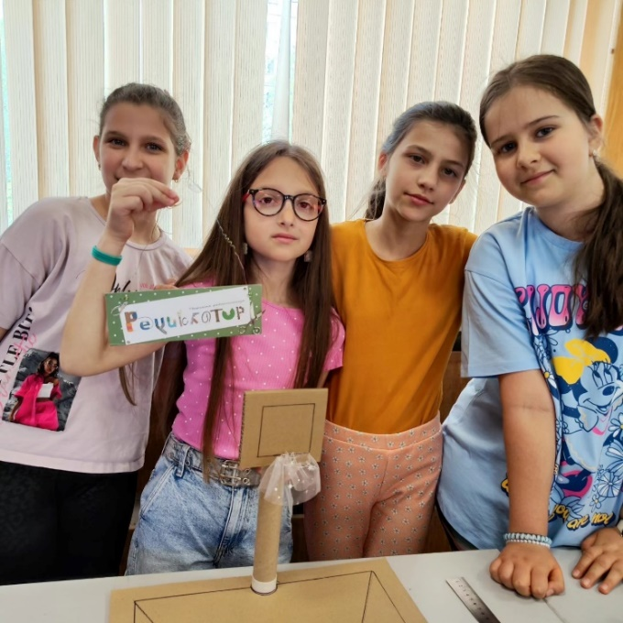
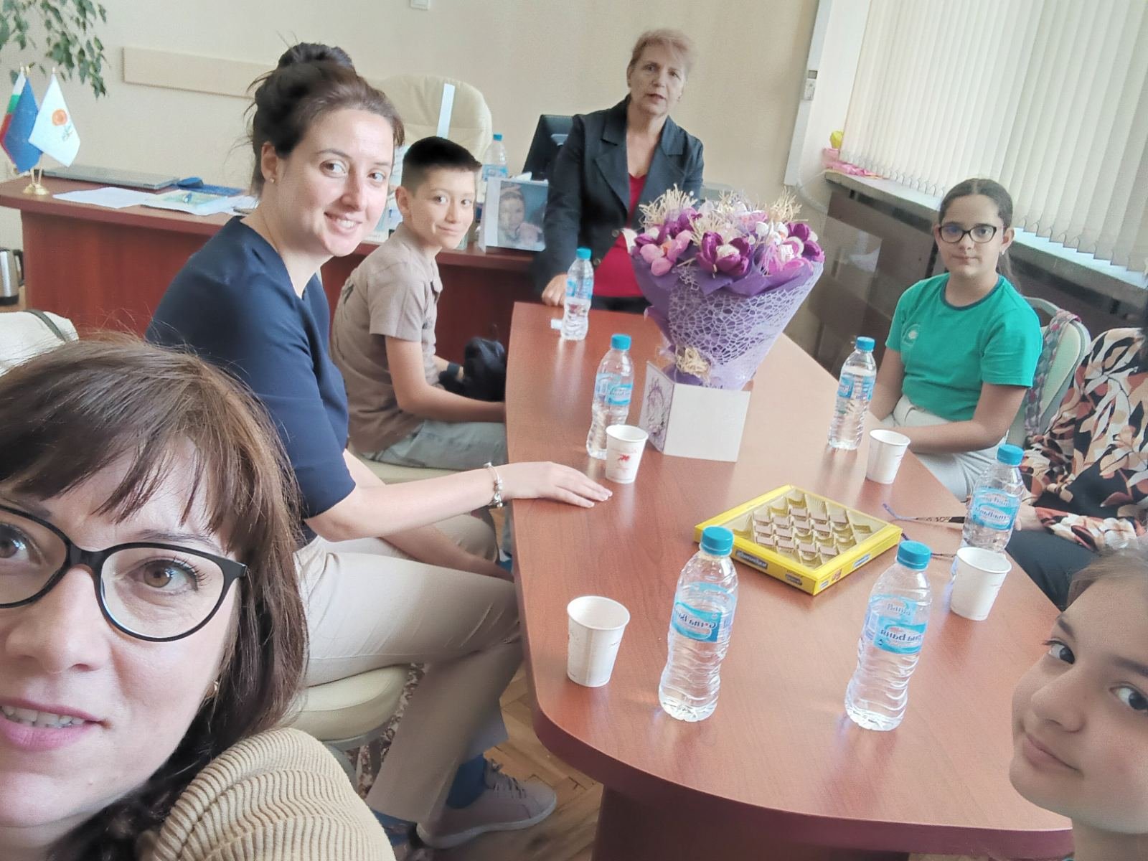
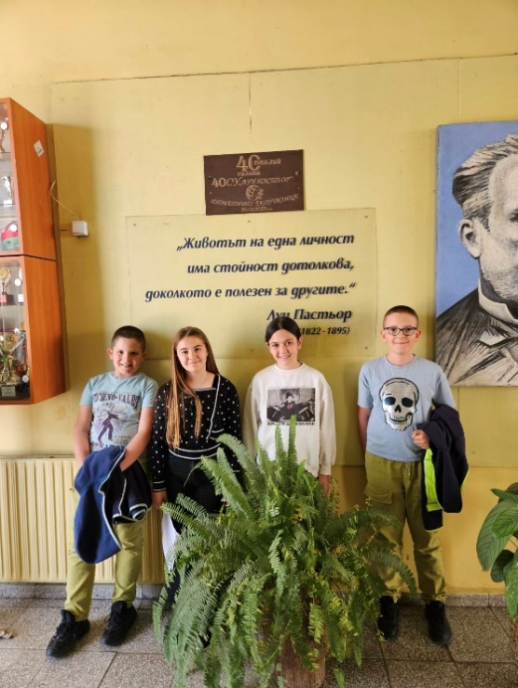
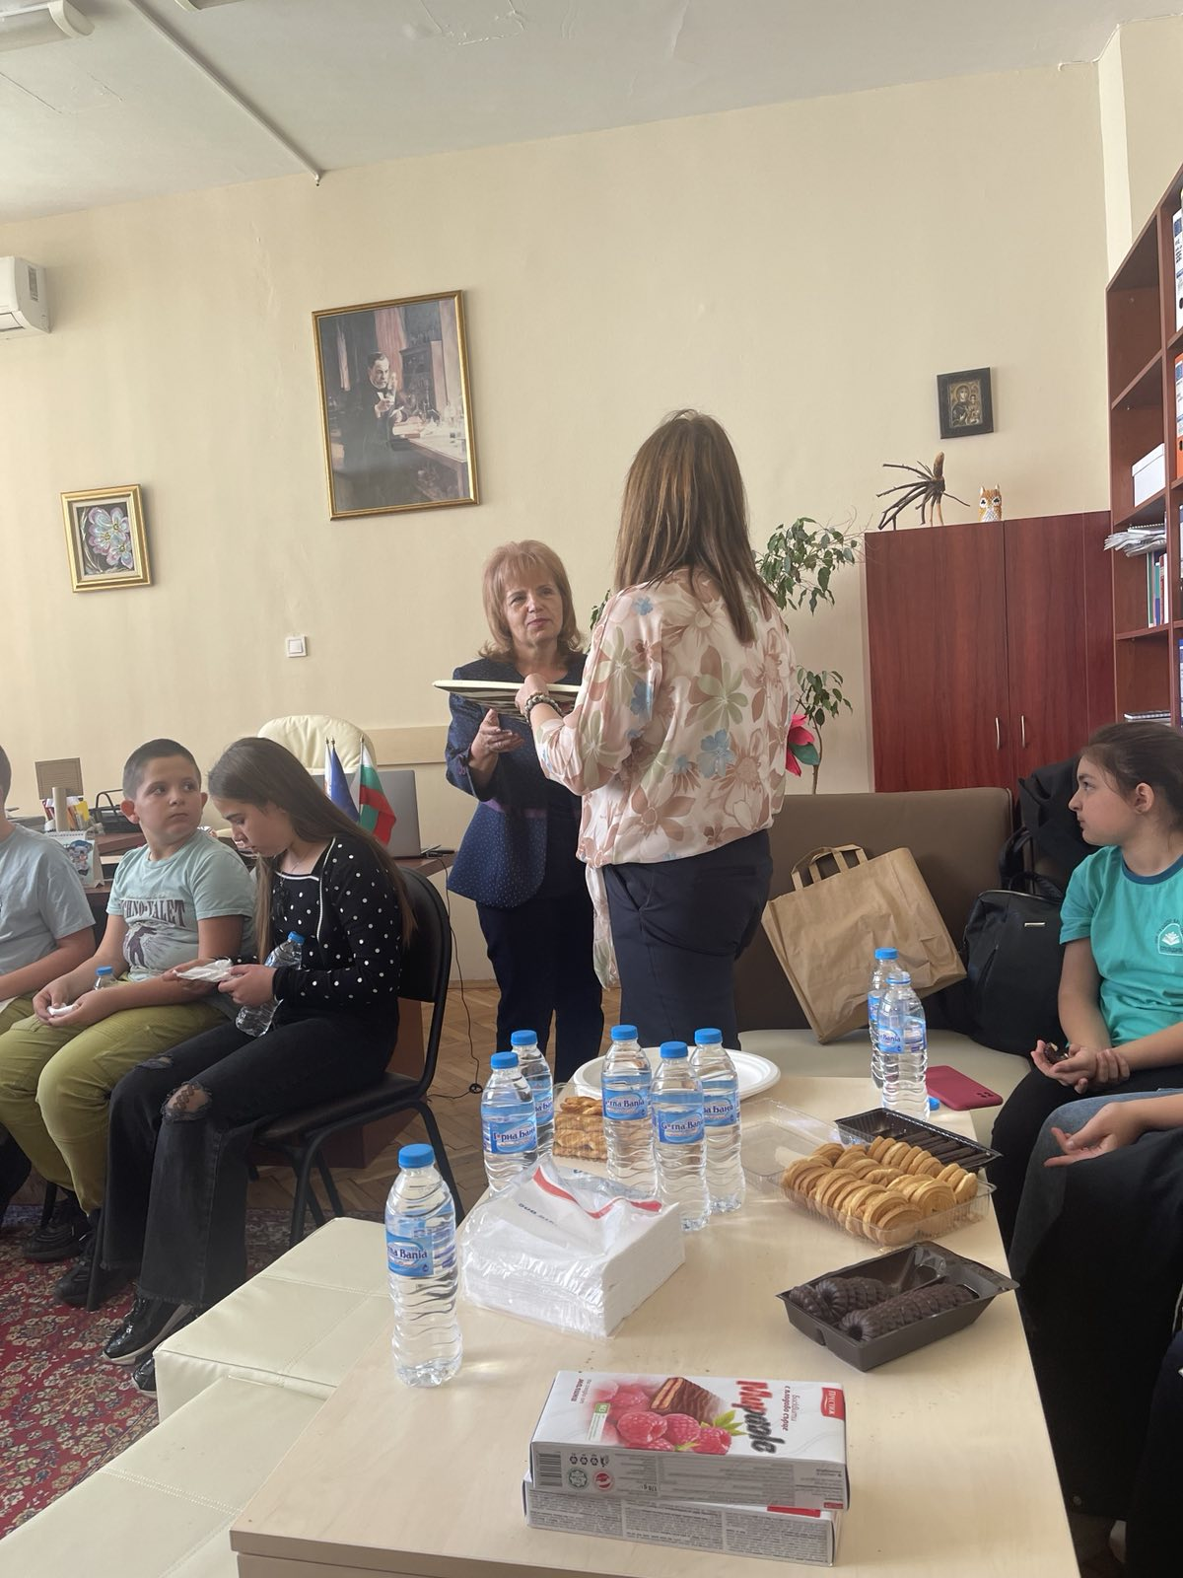
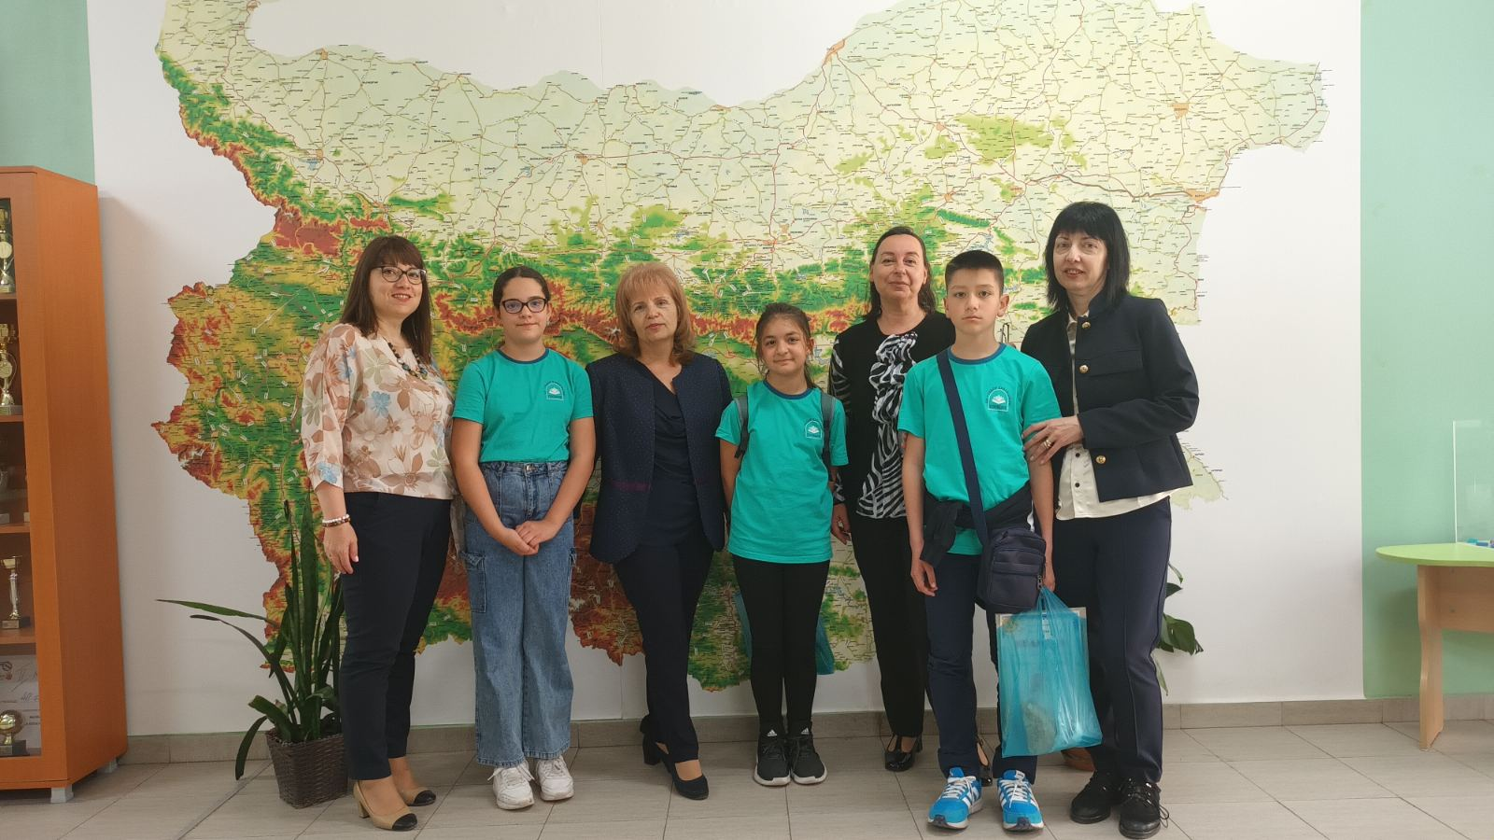
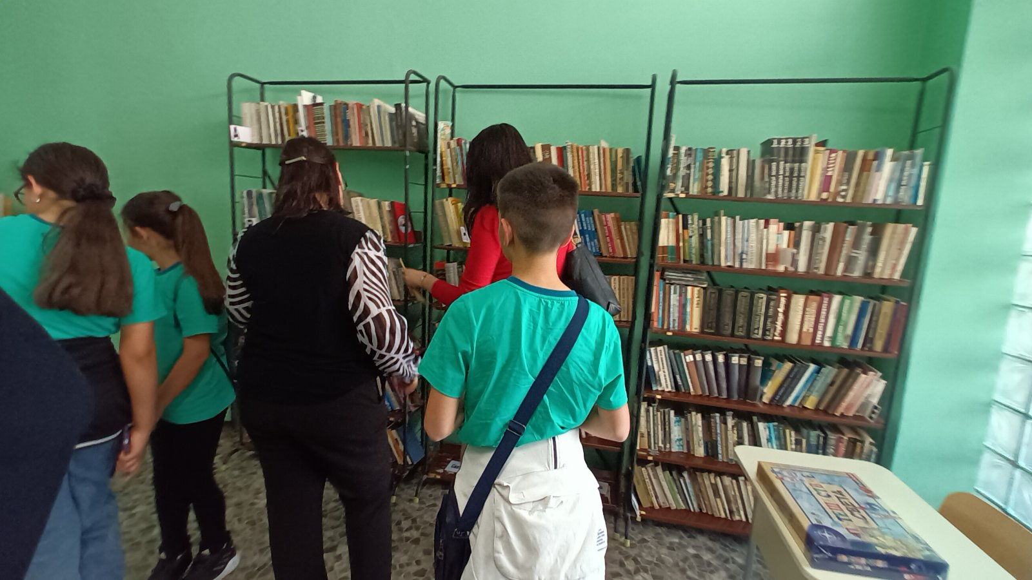
40 СУ " Луи Пастьор " :
Официално откриване на мобилността
11. 04. 2024 - 13. 04. 2024г

Slide 6
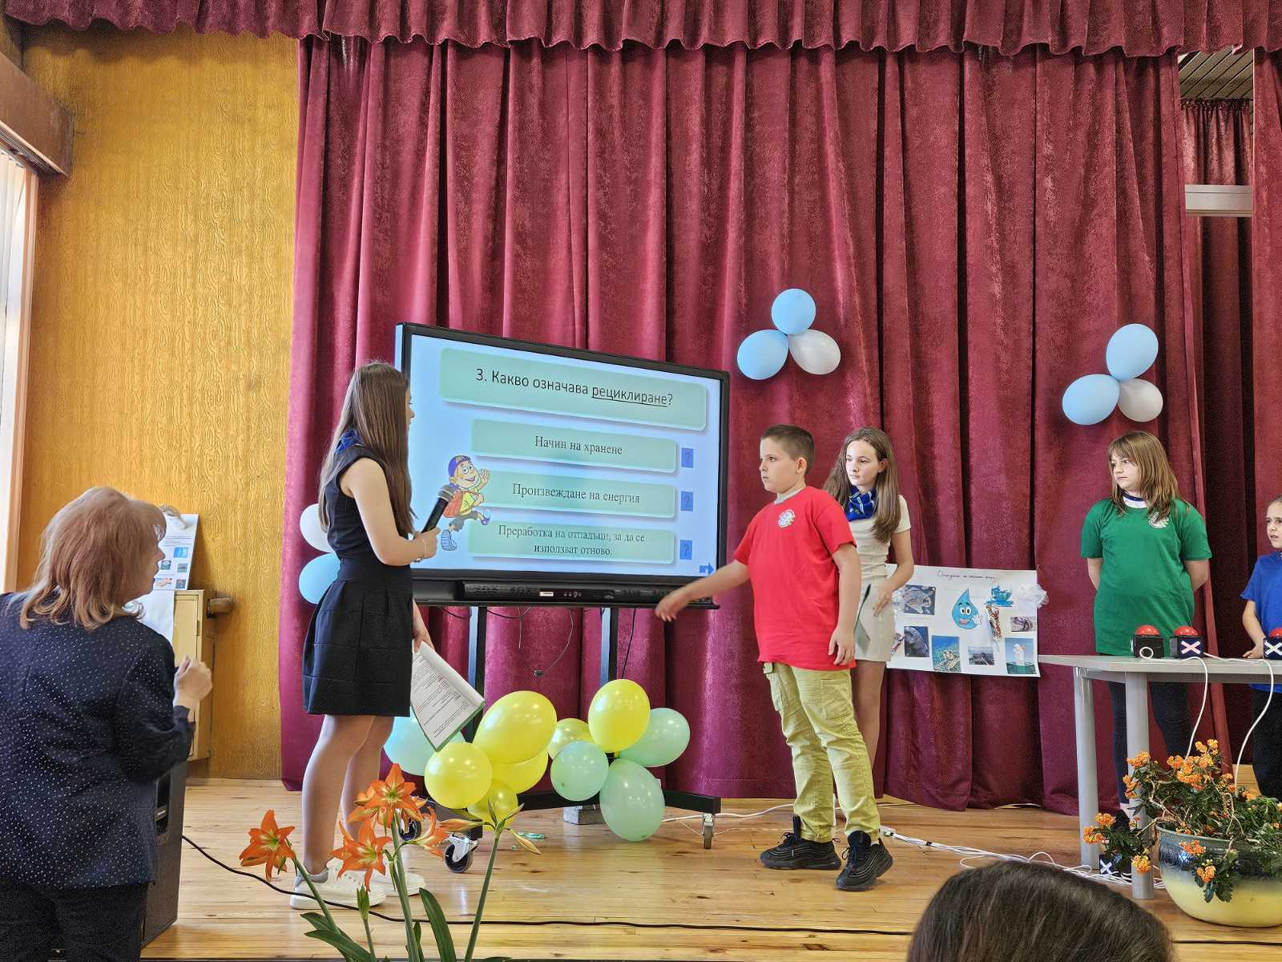
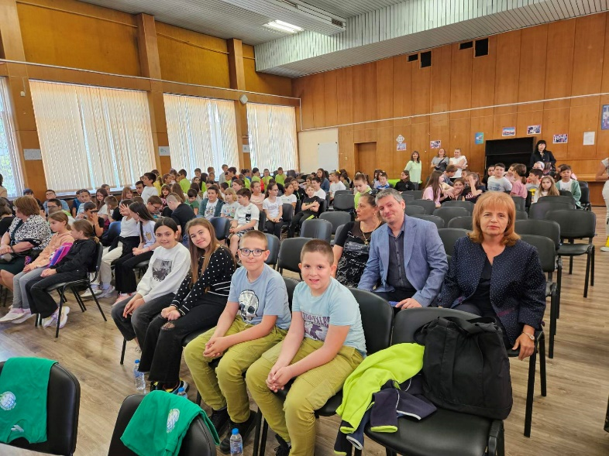
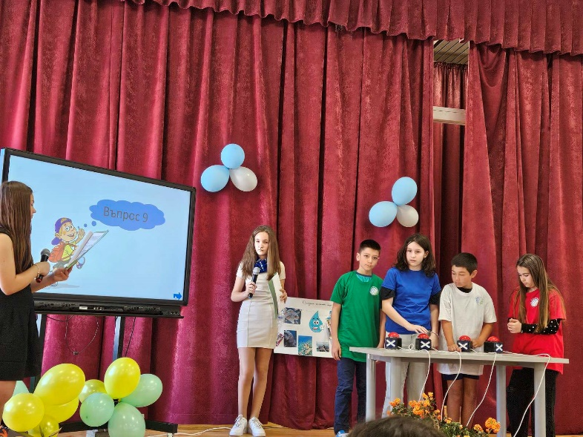
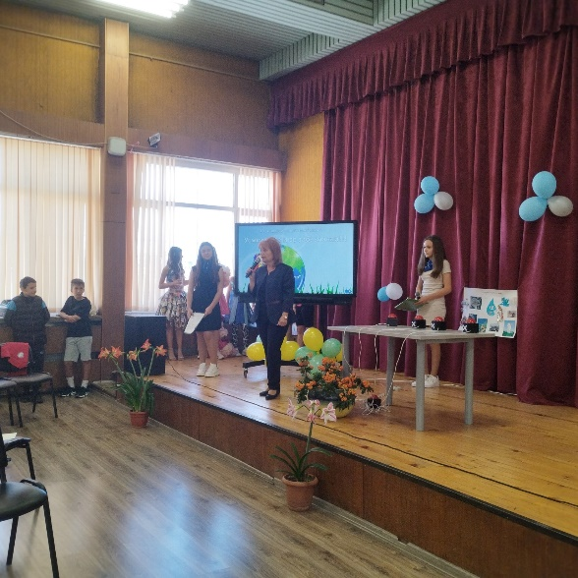
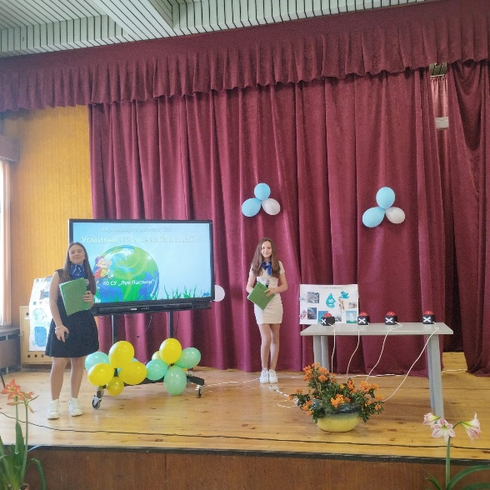
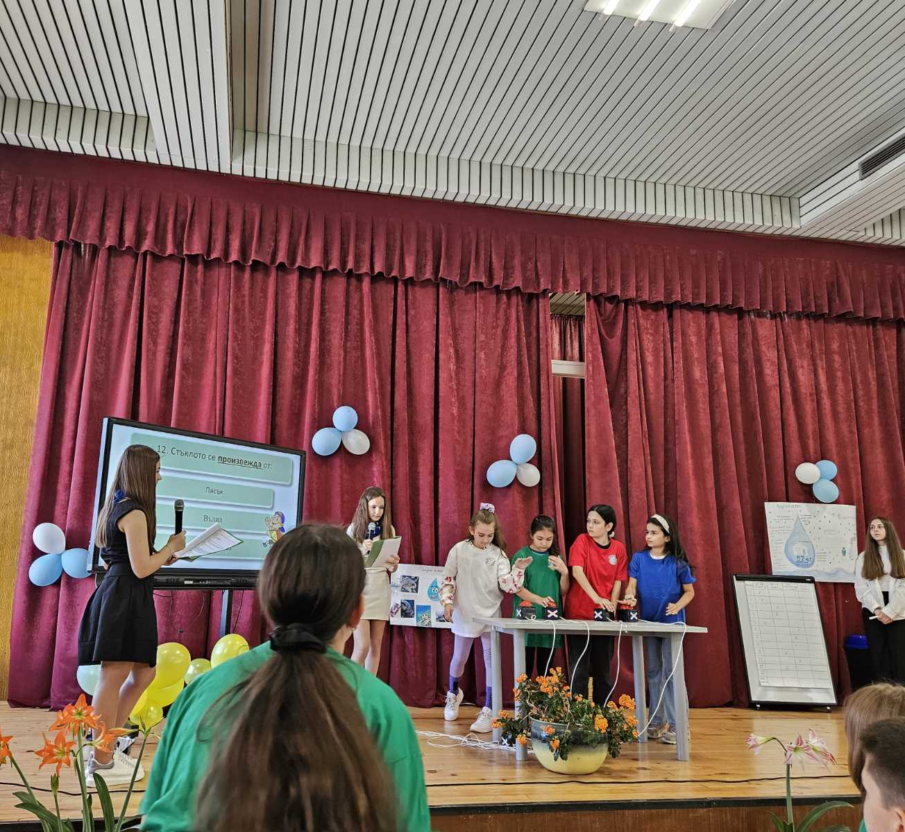
40 СУ " Луи Пастьор "
11. 04. 2024 - 13. 04. 2024г

Slide 7
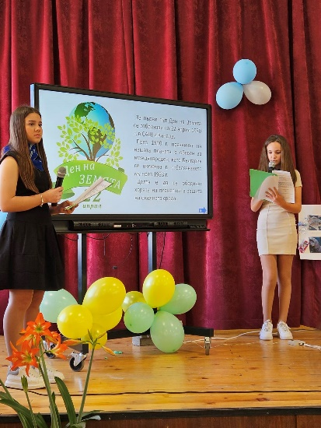
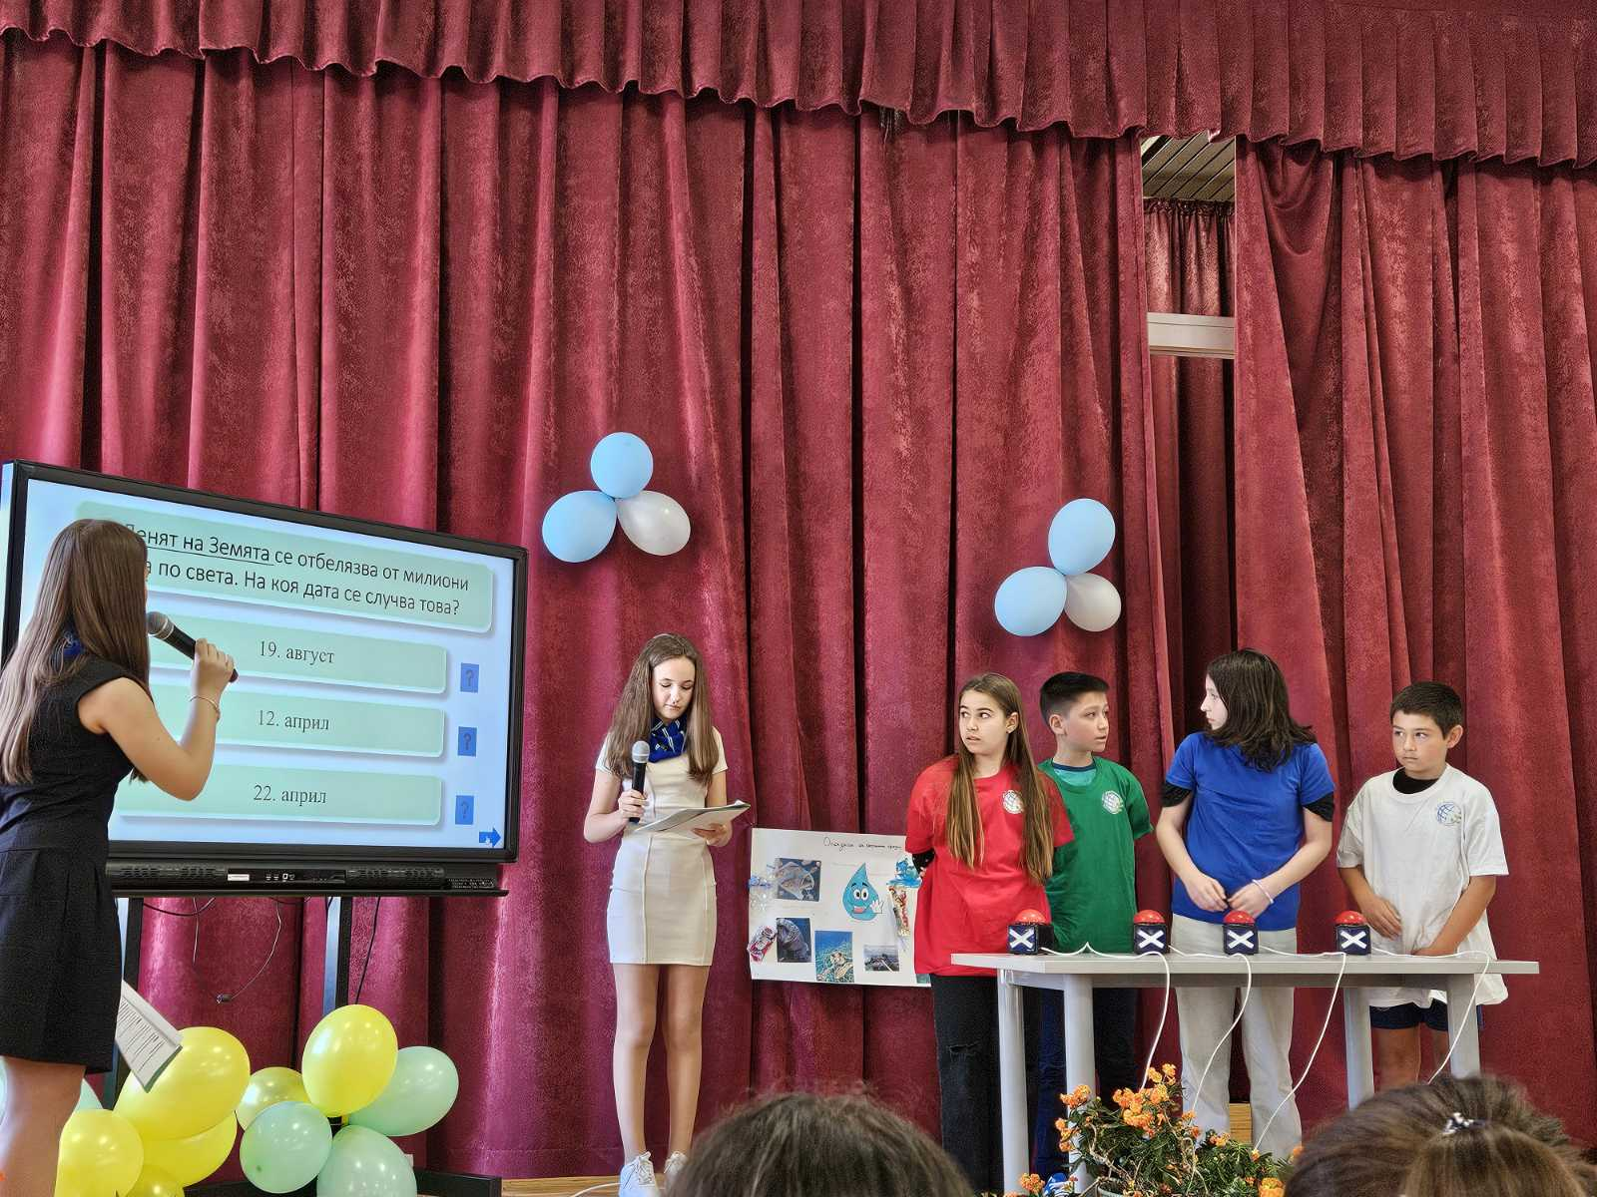
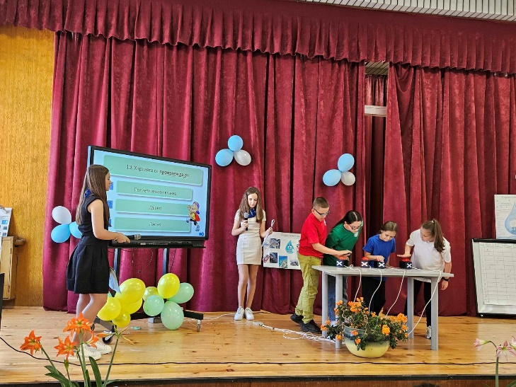
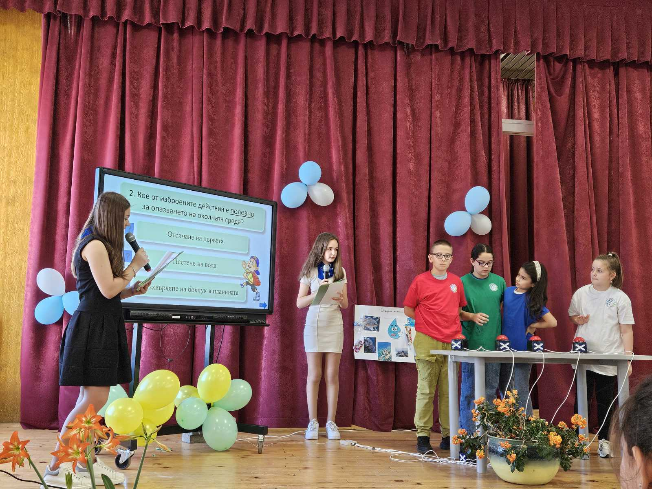
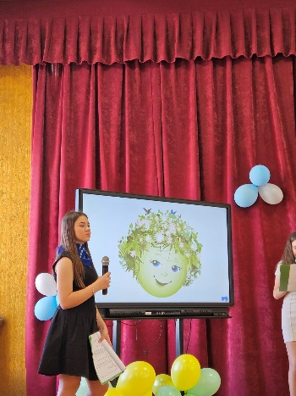
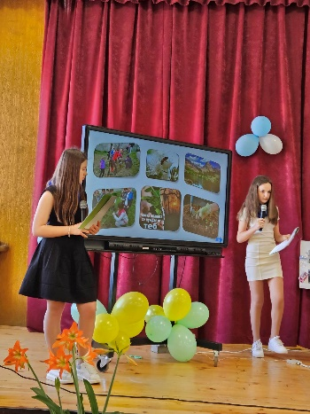
40 СУ " Луи Пастьор "
11. 04. 2024 - 13. 04. 2024г

Slide 8

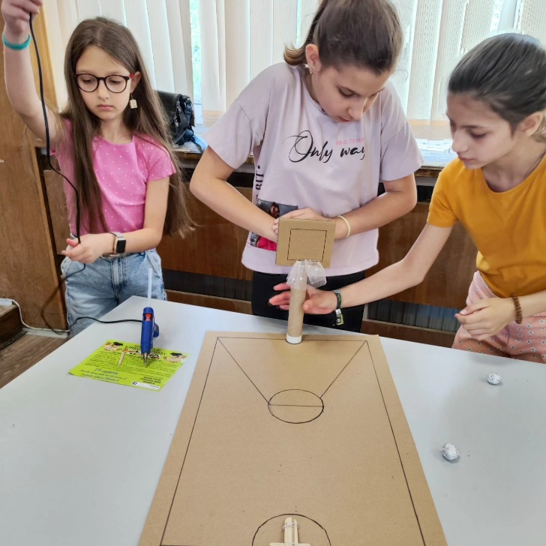
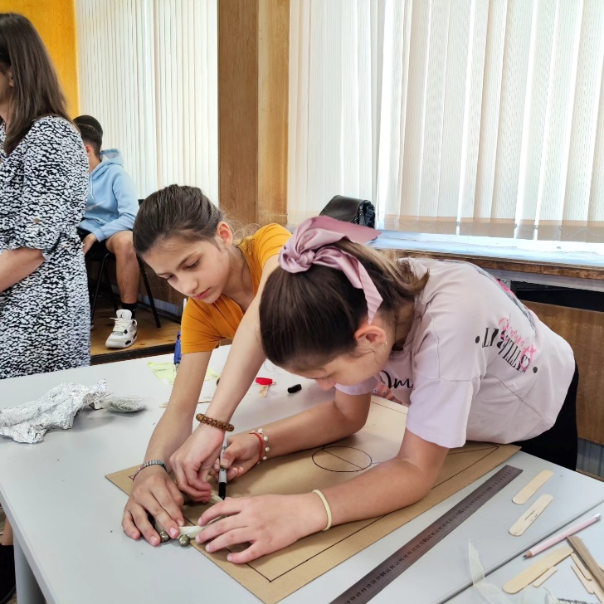
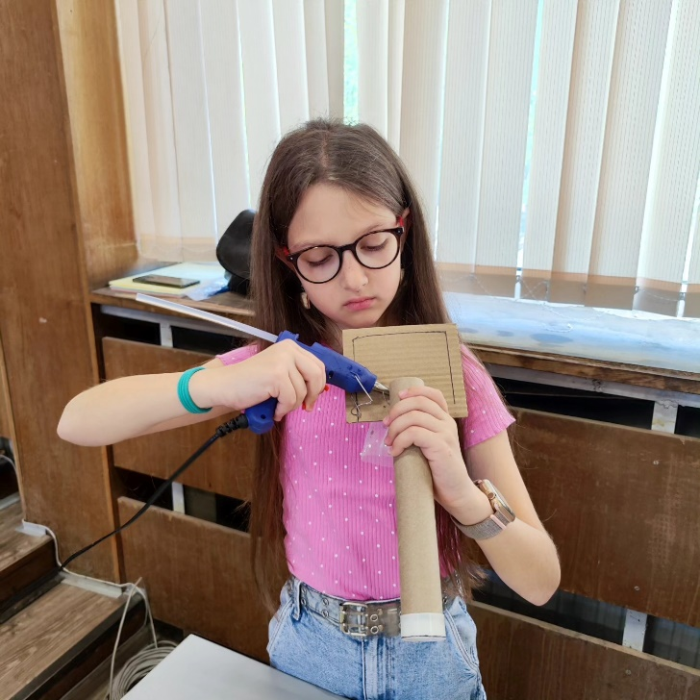
40 СУ " Луи Пастьор "
11. 04. 2024 - 13. 04. 2024г
Учениците от група по интереси "Рециклатор« с ръководител Райна Видева, демонстрираха своето инженерно мислене и творчески умения, изработвайки STEAM игра "Баскетбол" от отпадъчни материали.

Slide 9
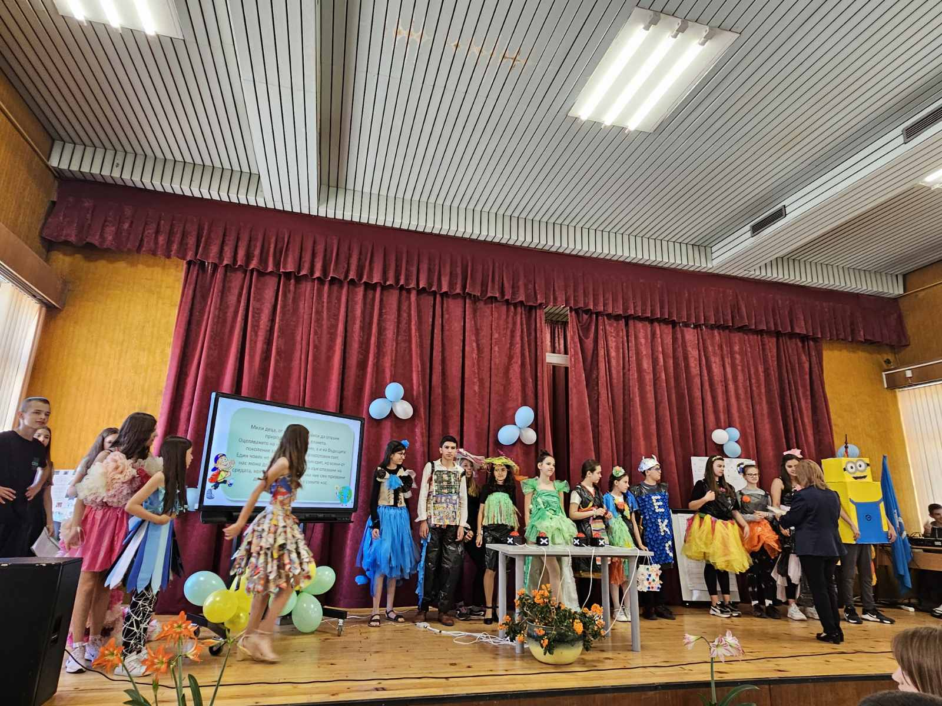
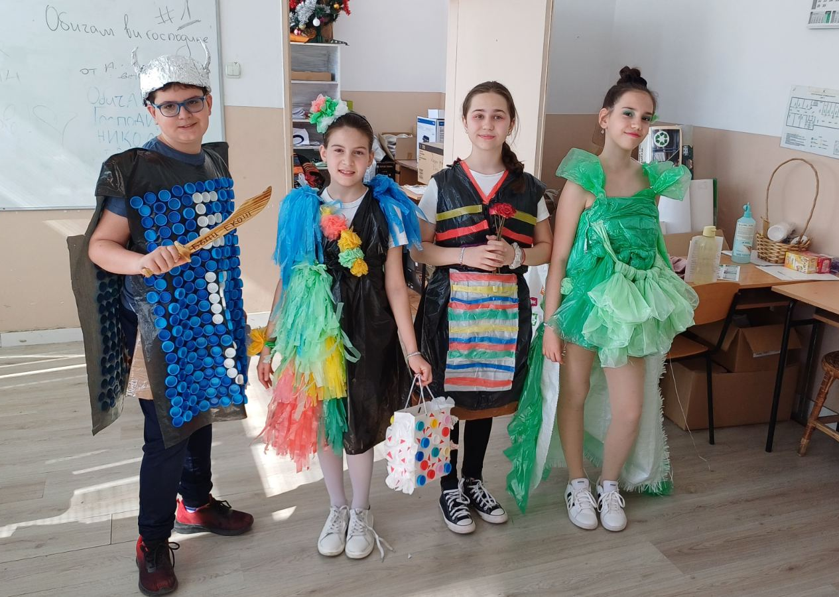
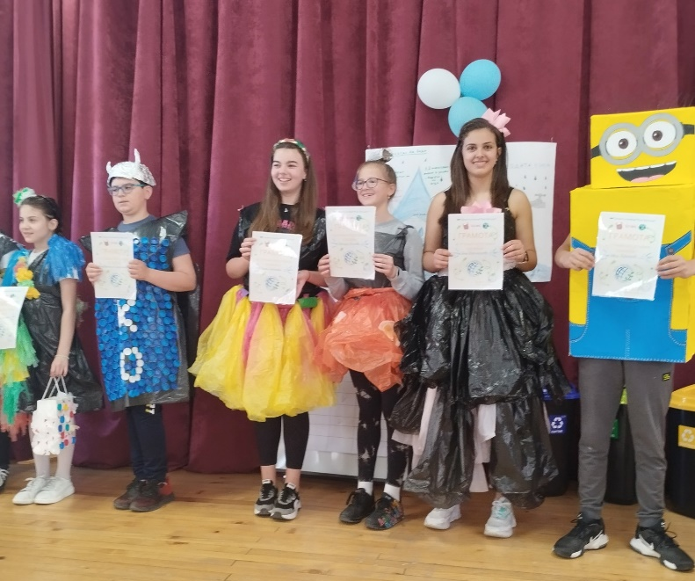
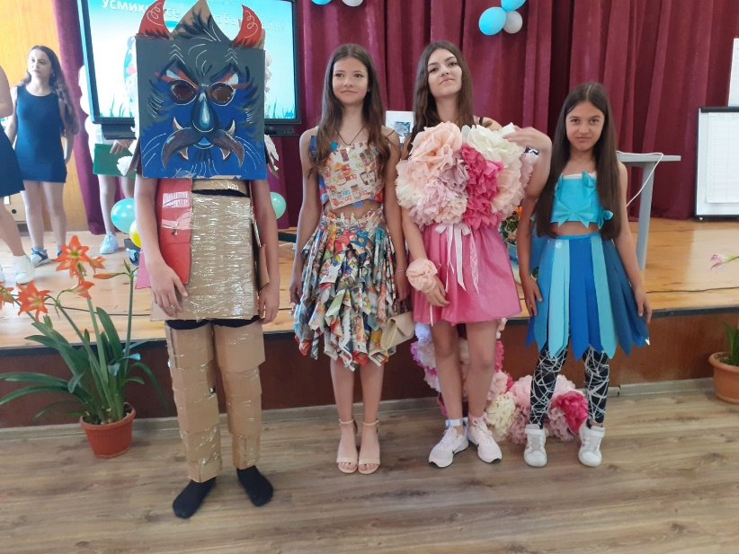
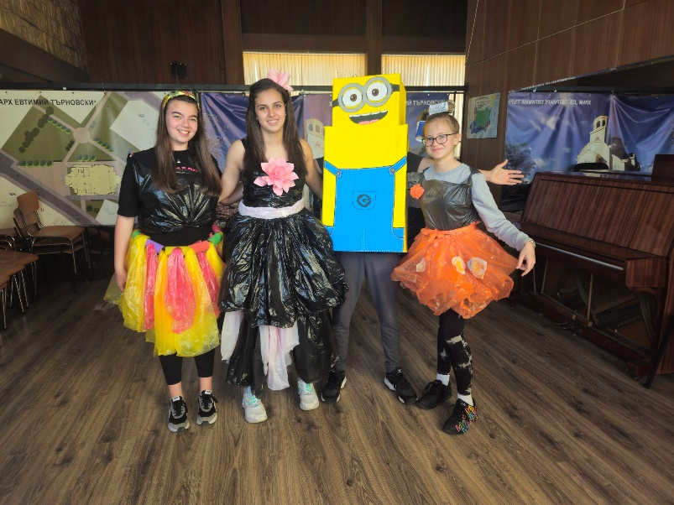
40 СУ " Луи Пастьор "
11. 04. 2024 - 13. 04. 2024г
Учениците от шестите класове представиха екоревю с тоалети сътворени от самите тях, изцяло от рециклируеми материали.

Slide 10
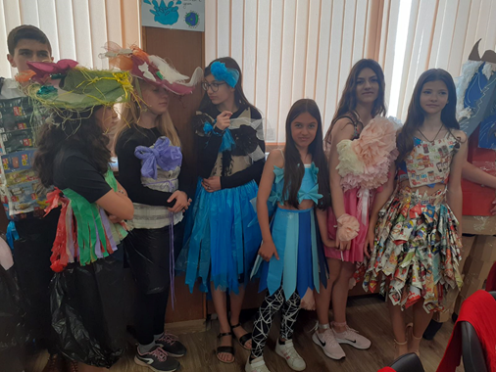
40 СУ " Луи Пастьор "
11. 04. 2024 - 13. 04. 2024г

Slide 11
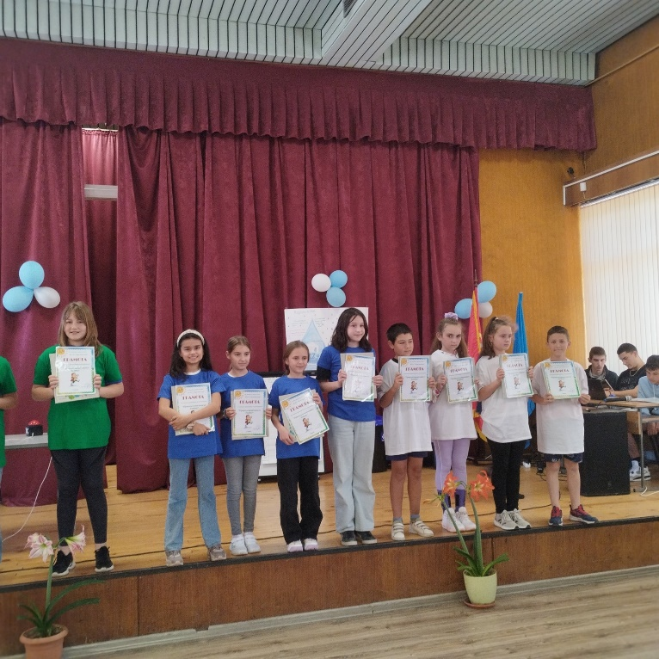
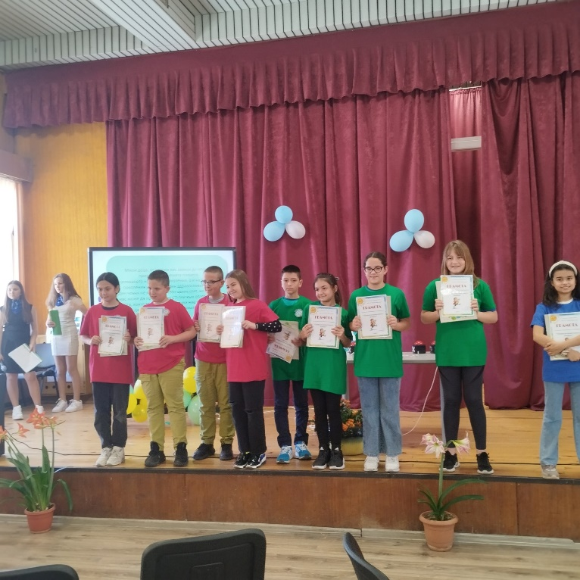
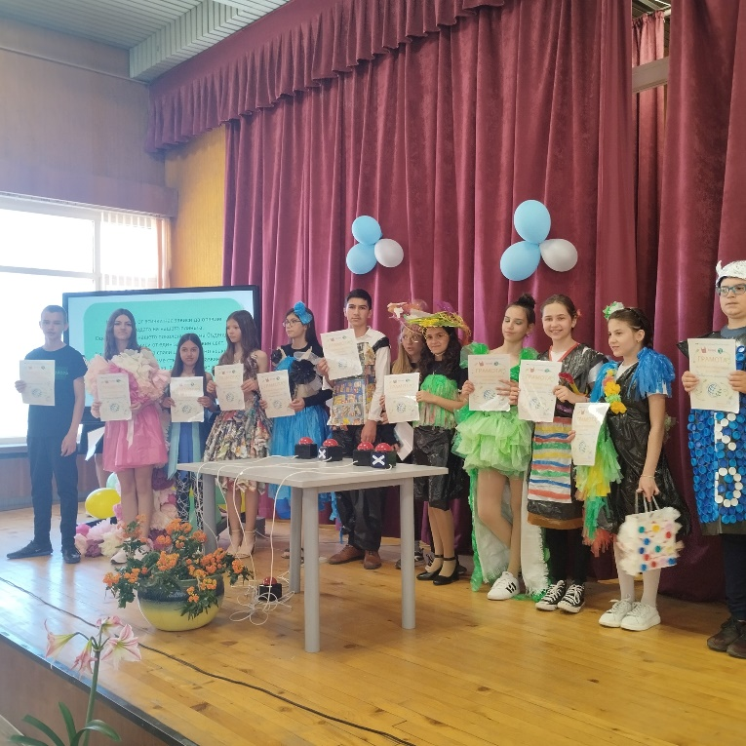

40 СУ "Луи Пастьор "
11. 04. 2024 - 13. 04. 2024г

Slide 12
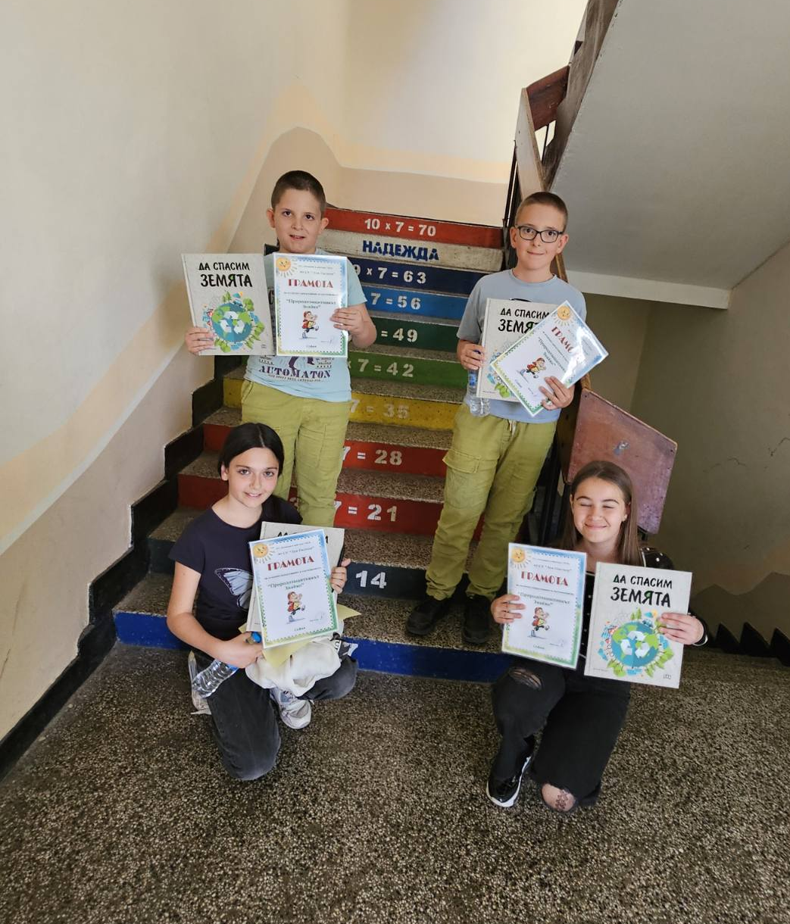

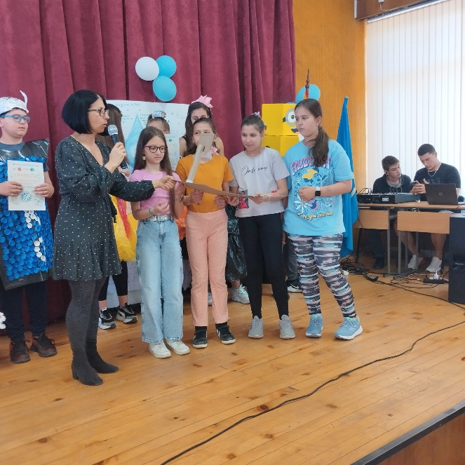
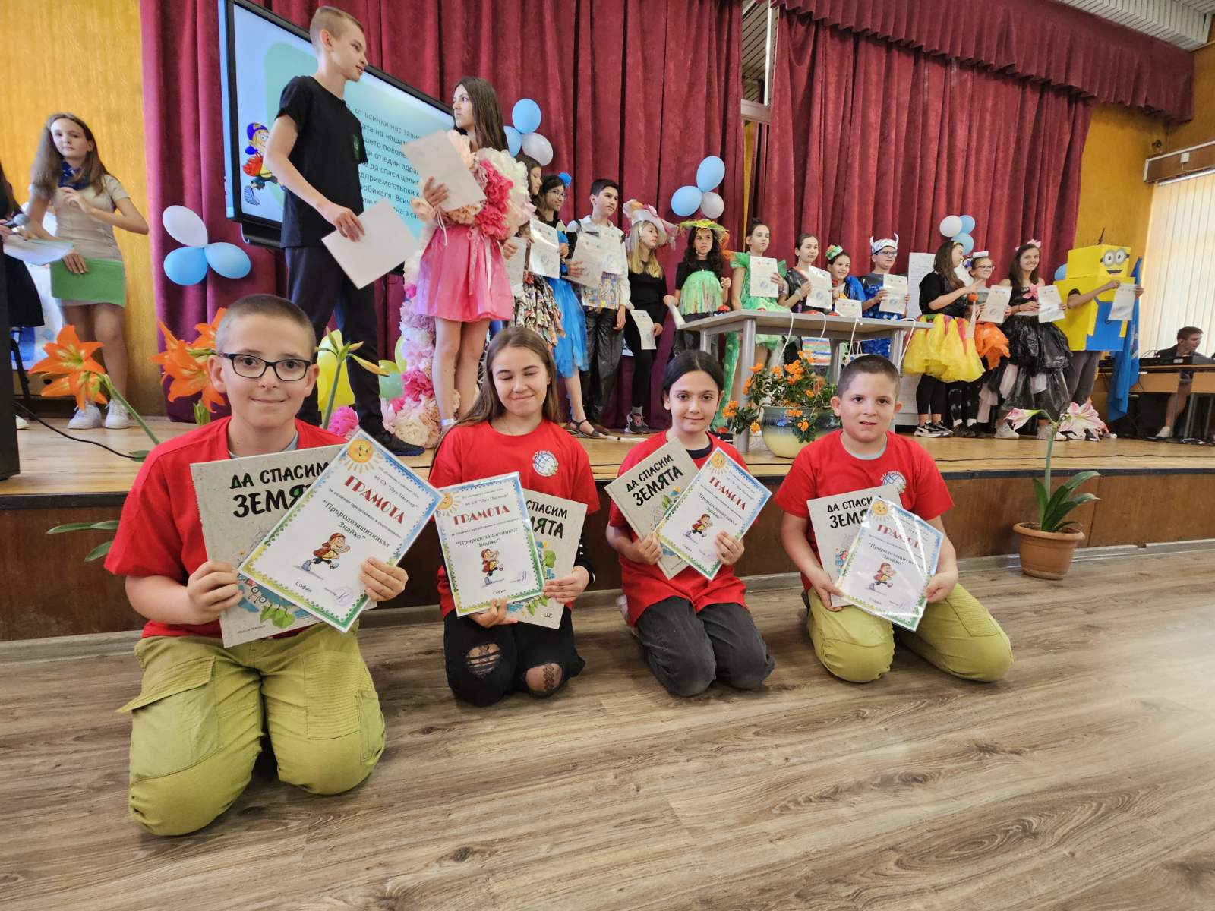
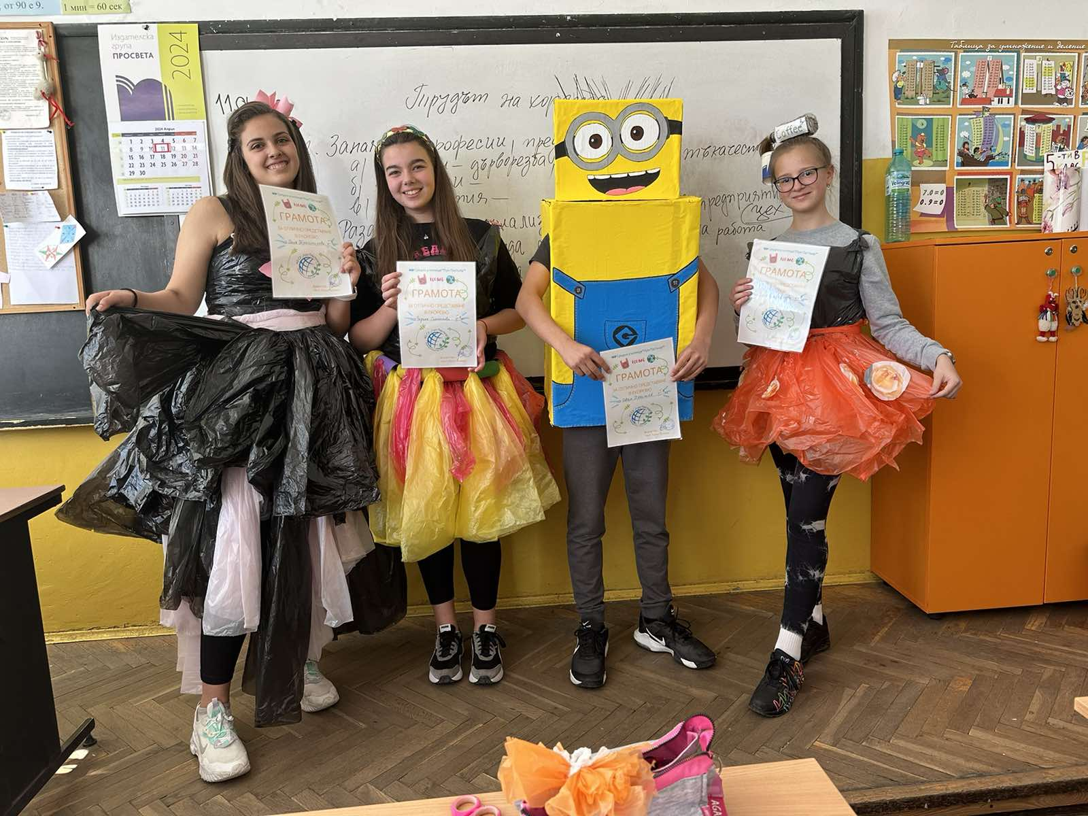
40 СУ " Луи Пастьор "
11. 04. 2024 - 13. 04. 2024г

Slide 13
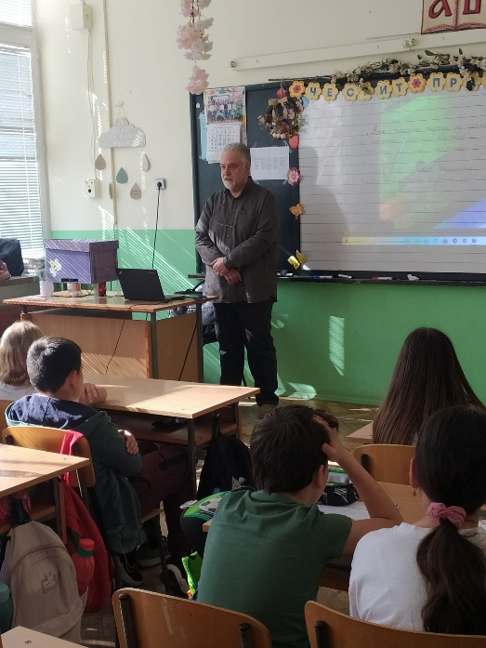
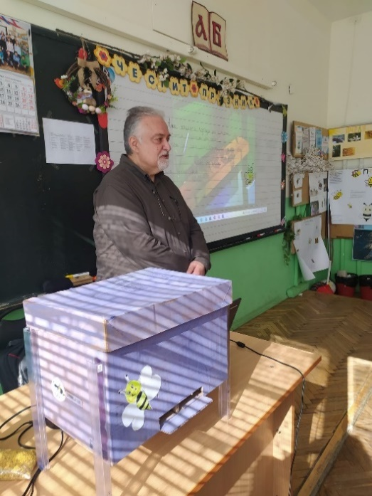
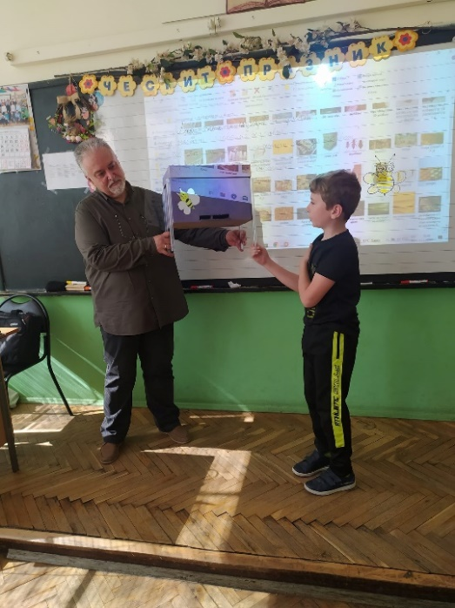
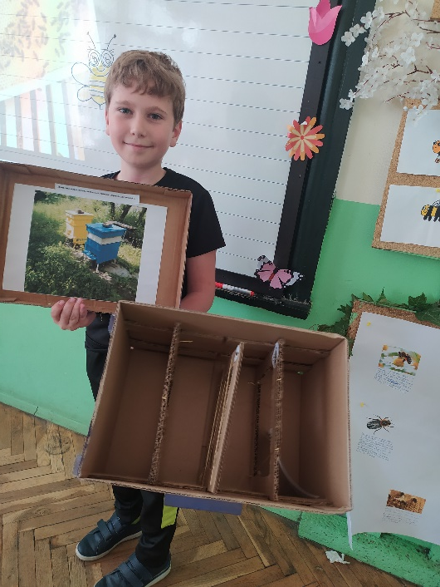
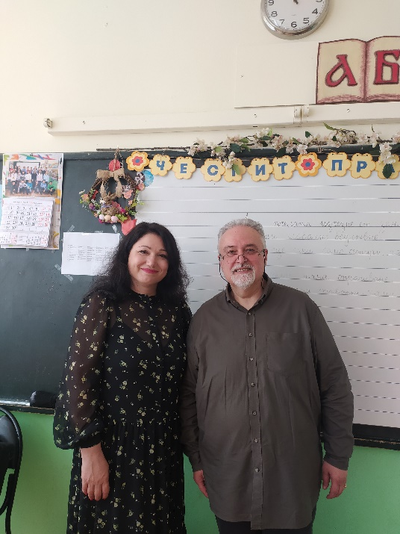
40 СУ " Луи Пастьор "
Открит урок в 4д на тема ,,Значението на пчелите за съдбата на човечеството„ с ветеринарния лекар д-р Ив.Маринов
Открит урок на тема ,,Значението на пчелите за съдбата на човечеството". Беше поканен ветеринарния лекар д-р Ив. Маринов, който е специалист по отглеждането и лекуването на пчелните семейства. Поканеният лектор запозна децата и гостите от Перник и Пловдив с живота на пчелното семейство, с йерархията в кошера, с задачите и отговорностите,които имат различните видове пчели. Д-р Маринов акцентира върху екологичната криза, която застрашава живота на пчелите. Коментира използването на пестициди в селското стопанство и вредата, която те нанасят. Децата представиха свои проекти, умален модел на кошер, запознаха гостите с любопитни и не толкова известни факти за пчелите,задаваха интересни въпроси на д-р Маринов и заявиха желание за бъдещи общи проекти с отглеждане на свои кошери. Всички опитаха пчелен прашец и разбраха за ползите от използването на АПИ терапията, която хората са познавали от древността.

Slide 14
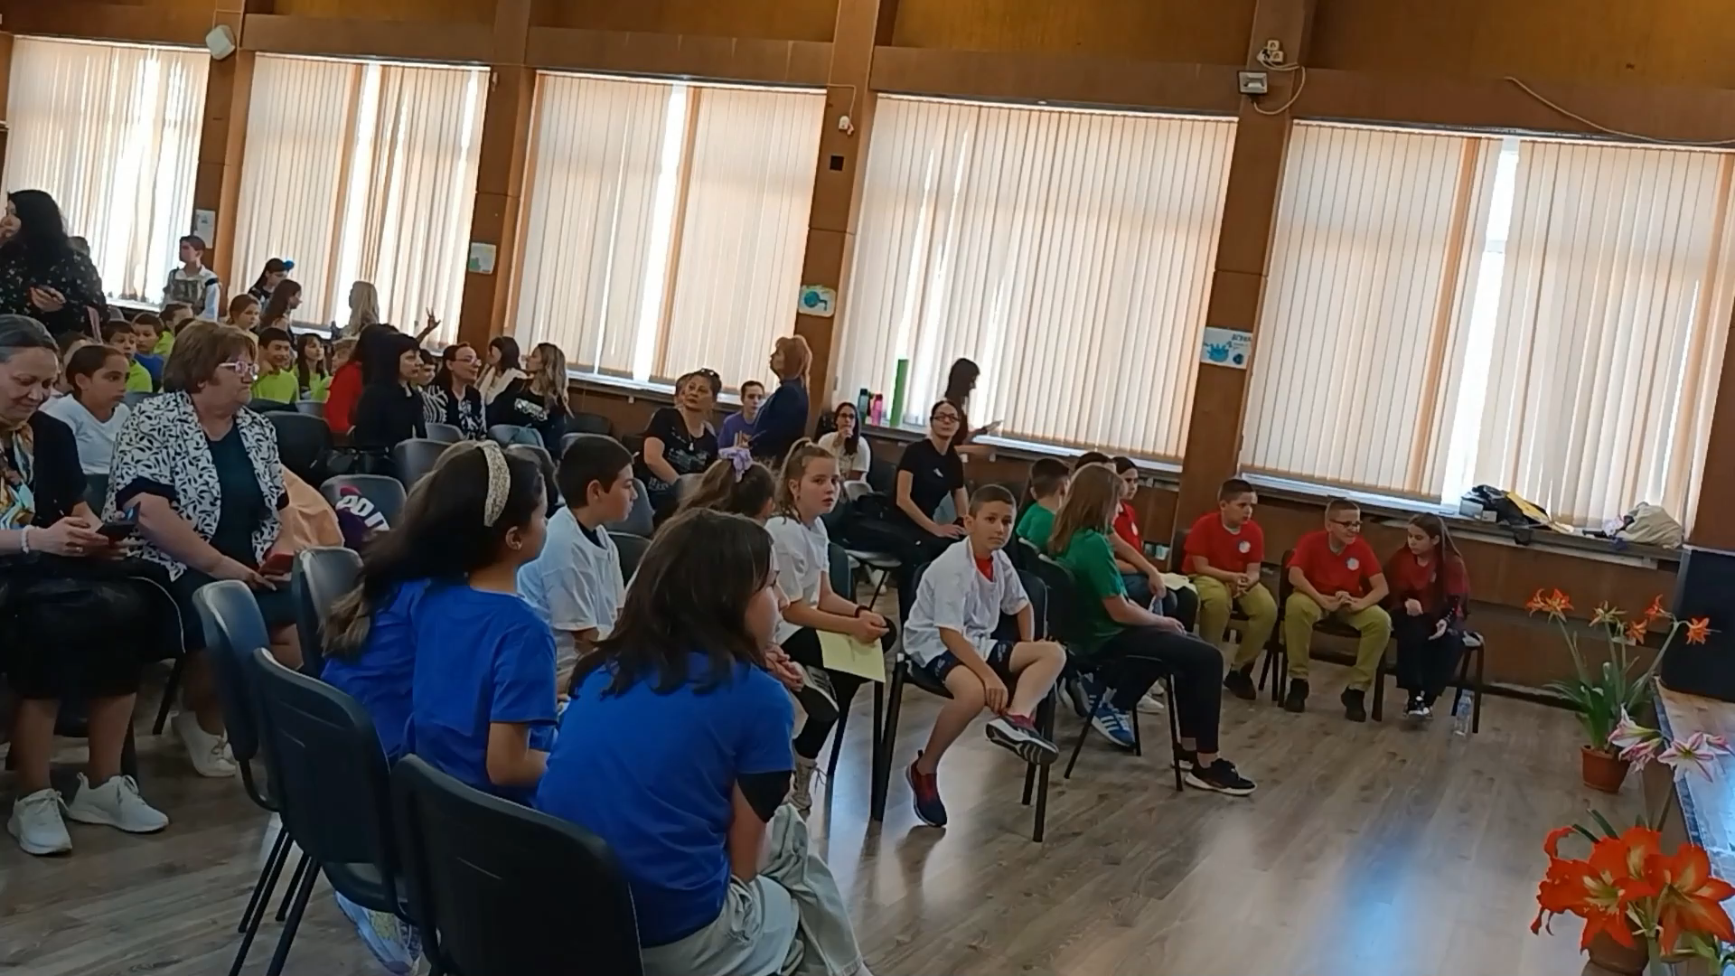
40 СУ " Луи Пастьор "
11. 04. 2024 - 13. 04. 2024г

Slide 15

Модул 1 - НП "Иновации в действие"
МОДУЛ 1:
„Мобилност за популяризиране и мултиплициране на добри иновации между училищата“
2024 година

